Slide 1
Slovník české frazeologie a idiomatiky
Hlavní redakce:
prof. PhDr. František Čermák, DrSc.
Doc. PhDr. Jiří Hronek, CSc.
PhDr. Jaroslav Machač

Slide 2
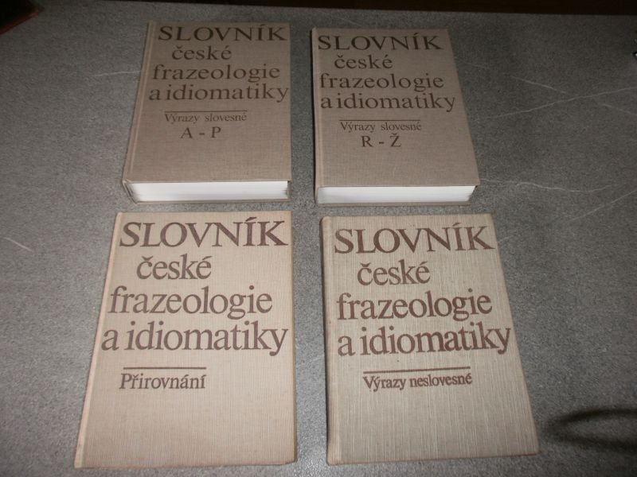

Slide 3
Základní informace
bezmála 20 dalších lingvistů
4 svazky: Přirovnání, Výrazy neslovesné, Výrazy slovesné A-P, Výrazy slovesné R-Ž
nakladatelství Academia: 1983, 1988, 1994
496, 512, 757 a 634 stran
slovník vznikal od 60. let na FF UK - původně jako omezená příručka
od 2. svazku - kolektiv lexikografického oddělení Ústavu pro jazyk český ČSAV

Slide 4
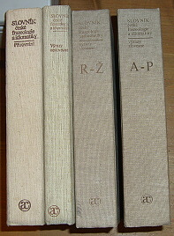
Strukturace
Předmluva/Úvodní poznámka
Zásady zpracování a užívání slovníku
Seznam zkratek a značek
Souborná bibliografie pramenů
Slovník
Věcný a sémantický rejstřík
Výkladová studie (Přirovnání – F. Čermák apod.)
Dodatky

Slide 5
Vymezení
soubor ustálených víceslovných pojmenování
zvláštní pozornost věnuje běžně užívaným výrazům mluveného jazyka, spisovným i nespisovným
nepřihlíží k individuálním autorským výrazům
jedno z hlavních kritérií výběru hesel – frekvence užívání
mnohostranná příručka pro nejširší veřejnost

Slide 6
Vytyčené cíle
má být příručkou pro ověření a zjištění příležitostné a systematické
má být zdrojem poučení vedoucím k aktivnímu užívání výrazu
má sloužit domácímu i zahraničnímu uživateli ke studiu vztahů mezi sledovanými jazyky
má přiblížit současný stav české frazeologie a idiomatiky

Slide 7
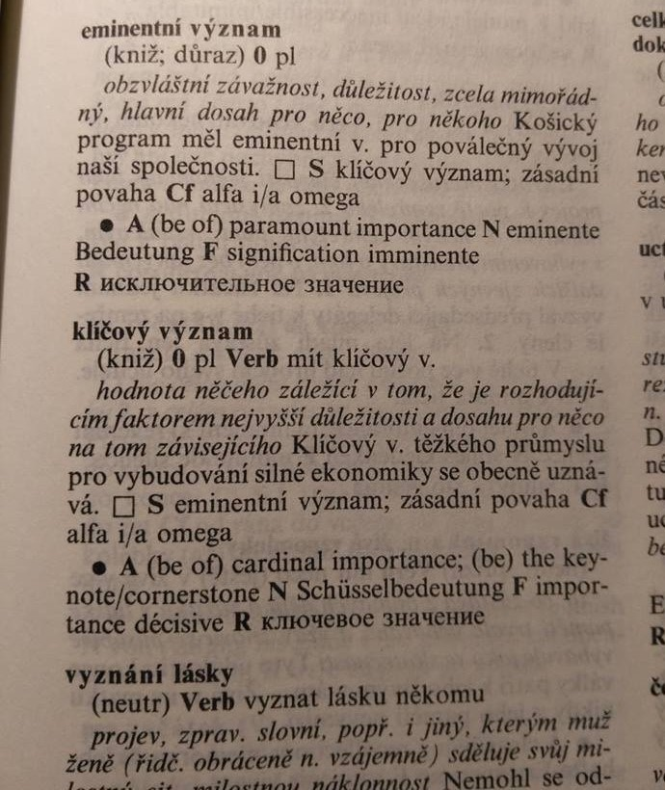
kniž – knižní
důraz – důrazný
0 – negativní gramatická charakteristika
pl – plurál
Verb – verbalizace
S – synonymum
Cf – výrazy významově blízké
A – anglický ekvivalent
N – německý ekvivalent
F – francouzský ekvivalent
R – ruský ekvivalent

Slide 8
Ohlasy
Karel Kučera: „[…] dosud nejvšestrannější a nejpropracovanější popis českých frazémů a idiomů.“
jako nespisovné jsou uváděny zásadně podoby obecně české, nespisovný úzus ve východnějších částech českého jazykového území chybí
reprezentativní slovník frazeologie a idiomatiky by měl uvádět všechny hlavní teritoriální podoby – v současnosti nerealizovatelné

Slide 9
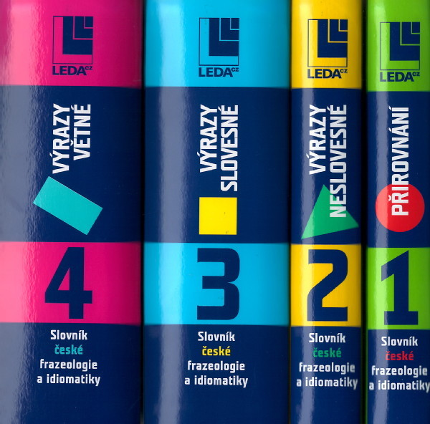
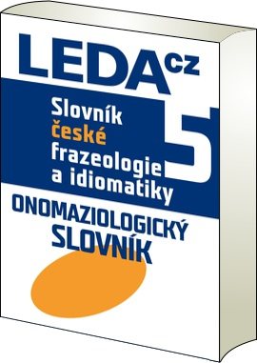
2. vydání: 2009, 2016

